Slide 1
Презентація на тему: Право дитини на життя

Slide 2
План:
Вступ
Розділ 1.Основні нормативні документи, які захищають права дитини.
1.1 Конвенція ООН про права дитини
1.2 Декларація прав дитини
Розділ 2.Зміст права дитини на життя у правовому значенні.
Розділ 3.Проблеми пов`язані з можливістю дитини реалізувати право на життя.
3.1 Право на народження
3.2 Право на захист дитинства
Розділ 4.Сучасна ситуація в Україні. Шляхи виходу
4.1Діти-сироти в Україні
4.2 Торгівля дітьми
4.3Дитяча злочинність
4.4 Правова інформованість дітей та дорослих
Розділ 5. Механізми реалізації прав дитини в Україні
Висновок.

Slide 3


Вступ
Яким буде для нас 21-ше століття? Нас це хвилює тому, що в цьому столітті будемо жити ми сьогоднішні діти. Дитину жодним чином не можна прирівнювати до дорослої людини. Дитина має бути забезпечена особливими правами, особливим захистом. Зараз проблема дитинства є найголовнішою проблемою в усьому світі, бо діти – наше майбутнє. Тому я вирішила вивчити цю проблему докладніше, щоб мати змогу цивілізовано вирішувати свої проблеми і відстоювати права. Знаючи свої права з дитинства, людина зможе плідно й ефективно брати участь у розбудові правового суспільства нашої держави.

Slide 4


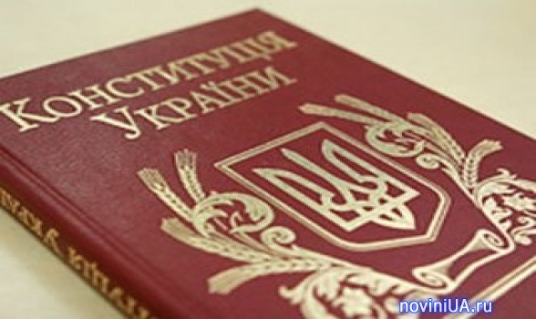
1. Основні нормативні документи,
які захищають права дітей
Права дитини - це система можливостей, які необхідні особі для її комплексного та цілісного розвитку в умовах і відповідно до вимог середовища, беручи до уваги незрілість дитини.
Закони України, які носять характер захист прав дітей, а до таких відносяться такі закони, як:
1.Конституція України
2.Конвенція про права дитини
3.Закон України «Про охорону дитинства»
4.Сімейний кодекс України

Slide 5



1.1 Конвенція ООН про права дитини
ООН приділяє особливу увагу захисту прав дітей. У 1959 році ООН приймає Декларацію прав дитини, основною тезою якої є:
«Людство зобов'язане давати дитині все краще, що воно має».
Генеральною Асамблеєю ООН 20 листопада 1989 р. було прийнято Конвенцію про права дитини, що часто називають "Світовою Конституцією прав дитини".
Конвенція — це не стільки перелік прав дитини, скільки всеосяжний список зобов'язань, що держави готові визнати у відношенні дитини

Slide 6

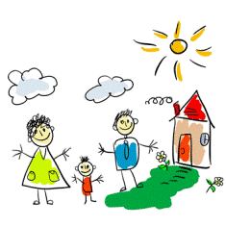
1.2 Декларація прав дитини
Декларація прав дитини — міжнародна декларація, проголошена Генеральною Асамблеєю ООН 20 листопада 1959 року.
Тобто правами дитини, згідно цього міжнародно-правового документа є наступні:
1) право на життя, виживання і вільний розвиток;
2) право на ім'я та на набуття громадянства;
3) право знаті своїх батьків та користуватися батьківською турботою;
4) право не розлучатися з батьками наперекір їх бажанням;
5) право на возз'єднання з сім'єю, яка знаходиться в іншій державі…і т.д.

Slide 7

2.Зміст права на життя
у правовому значенні
Ставлячи запитання, чим є право на життя з точки зору юридичного поняття, зауважимо, що це є категорія, яка регулює відносини з приводу такого блага фізичної особи, як благо життя. Це благо носить нематеріальний характер і є об"єктом регулювання численних галузей права.
Вчені-юристи активно досліджують проблеми здійснення права на життя дитини.

Slide 8
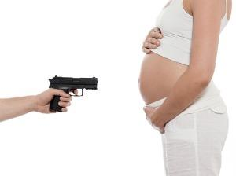
3.Проблеми пов’язані з можливістю дитини
реалізувати право на життя
3.1 Право на народження
Статистика свідчить, що щороку в Україні відбувається близько пів мільйона абортів. Як християнка - я переконана, що правові норми повинні бути моральними, що християнський закон «Не вбивай!» має стати правовою нормою, яка захищає право на життя кожної людини незалежно від віку і росту.
Можливо до особистих прав людини потрібно додати ще і право на народження?..

Slide 9



3.2 Право на захист дитинства
Якщо дитина потребує особливого піклування і захисту, то і покарання за наругу над дитиною, за посягання на її життя і гідність мало б бути особливим. Як на мене, питання насильства в сім`ї є актуальним для нашої держави і потребує особливої уваги.
Для мене дуже болючим питанням є права дітей інвалідів. Дійсно існують державні програми допомоги таким дітям, система правових норм, які за своїм змістом справді чудові. Здається такі гуманні закони, але якщо дитині доля піднесла це страшне випробування і вона народилася інвалідом, то батьки мають право (у випадку коли вони визнають свою неспроможність ) передати свою дитину на проживання в інтернат, відмовитися від неї. Звичайно, можливо такій дитині буде краще в державному закладі, де про неї хоч хтось буде піклуватися. Але не секрет, що страшні відхилення у дитини часто є наслідком алкоголізму, наркоманії чи соціальнонебезпечної поведінки батьків.

Slide 10
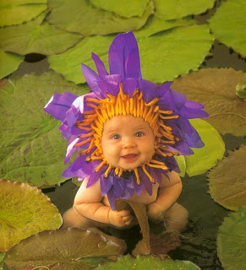
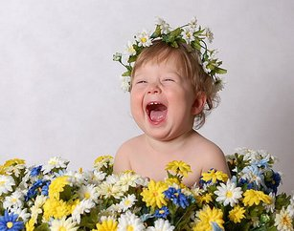
4. Сучасна ситуація в Україні
Зараз проблема дитинства одна з найважливіших проблем нашої країни. І не треба легковажно ставитися до ситуації, що склалося, бо діти – це наше майбутнє і треба сприймати це дуже серйозно.
На паперах все виглядає не так, як у реальному житті. Більшість дітей, як і їхніх батьків, і уявлення не має про права дитини і про Конвенцію ООН про права дитини. Та навіть ті, хто знають, не можуть застосувати свої знання належним чином.Проблемою нашого населення була юридична
необізнаність та неграмотність. Так, держава робить деякі окремі, повільні, рідкі кроки на шляху вирішення цієї проблеми, але повинні існувати дійсні шляхи виходу, справжня рішуча програма.
Конвенція ООН про права дитини порушується на кожному кроку, бо про неї знають одиниці.
Наше майбутнє у наших дітях. Тому потрібно оберігати дітей - наше майбутнє.

Slide 11

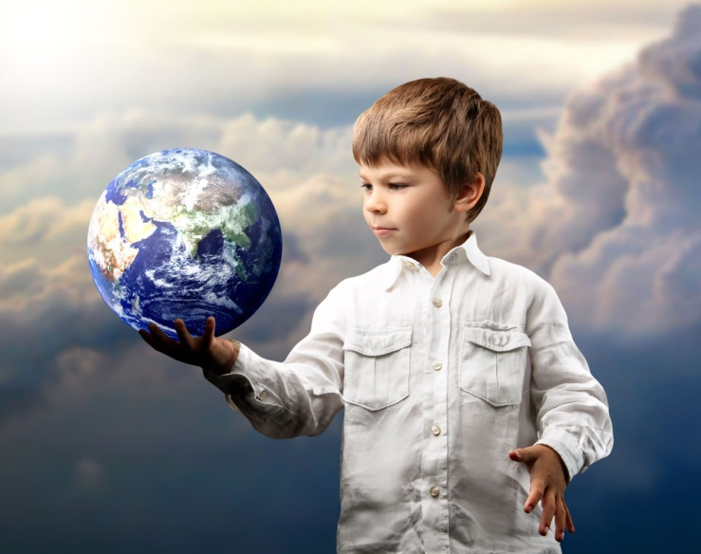
5.Механізми реалізації прав дитини
В Україні
У нашому законодавстві говориться, що держава захищає права дитини, дотримується Конвенції і контролює її дотримання. Але це все в ідеалі. Не існує ще в Україні такої організації, яка б дійсно постійно, системно захищала права дитини, відстоювала їх, контролювала дотримання Конвенції ООН про права дитини.
Нащо ж тоді було приймати і ратифікувати Конвенцію ООН про права дитини, якщо діти не знають своїх прав, їх не дотримуються й дорослі?
Але надія є, зараз створений проект про утворення такої потрібної всім нам організації, але це лише проект, скільки його будуть узгоджувати та обговорювати ніхто не знає, але все ж таки це вже щось.

Slide 12

Висновок
Я впевнена, що моя робота є актуальною в теперішній час тому, що як я вже не раз писала,права дітей порушуються на кожному кроці.
Працюючи над цією роботою, дуже багато нового відкрила для себе і надіюся, що для інших дітей та дорослих. Я сподіваюся, що
всі жахливі статистики злочинів в майбутньому зміняться на кращі. Але для цього, потрібно починати змінювати суспільство з молоді, із забезпечення прав, гарантованих Конвенцією.
Коли я починала працювати над цією роботою, я навіть і не знала, скільки прав має по законодавству дитина, як вони регулюються, якими документами вони проголошуються.
Я думаю, що ця робота буде корисною моїм друзям, дітям України. Сподіваюсь, що нею зацікавляться дорослі – батьки, вчителі, працівники органів влади.
Ми перебуваємо у періоді трансформації, не тільки політичної, але й культурної. У нас зараз суспільна криза – і вона відчутно позначається на молоді. Однак нинішня молодь вже зробила "ковток свободи" – тому зміни на гірше вже не зможуть відбуватися.

